Slide 1
Tools & Tool Calling
LLM의 함수 호출 방법
1 from langchain_core.tools import tool 2 3 @tool 4 def calc_tax(price: float, rate: float = 0.1) -> float: 5 """세금 포함 가격을 반환""" 6 return price * (1 + rate) 7
LLM은 함수 호출(Function Calling) 기능을 통해 외부 도구 및 API와 안정적으로 통합될 수 있습니다.
JSON 기반 함수 호출:
모델은 함수 시그니처를 따르는 JSON 객체로 응답합니다.
개발자는 함수의 입력 파라미터를 JSON 스키마로 설명합니다.
자동 함수 호출 결정:
모델은 입력에 따라 적절한 함수를 호출할 시점을 감지합니다.
사용 사례:
외부 도구 호출: API, 플러그인 등과 연결해 작업 수행.
예: get_current_weather(location: string, unit: 'celsius' | 'fahrenheit')
DAY 1 · Tools
11
Notes:
[Sources] - https://docs.langchain.com/oss/python/learn - User-provided course material: LangChain_V1.pdf [/Sources]

Slide 2
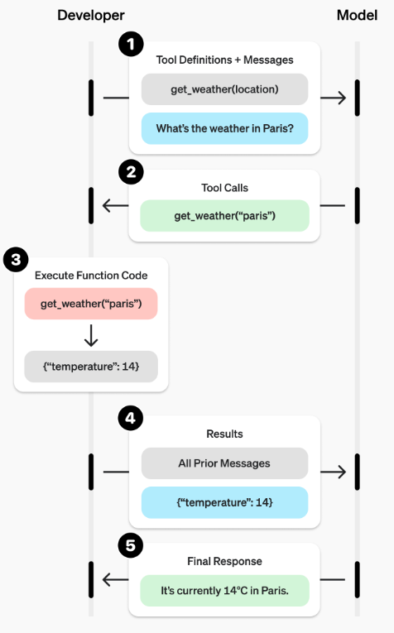
함수 호출 단계
함수 정보와 함께 LLM 모델 호출
모델이 함수 호출을 결정 – 함수명과 argument 반환
함수 호출 – 모델이 만들어준 argument 이용
함수 호출 결과를 모델에 제공
모델이 최종 응답 생성

